Slide 1
Dieses Projekt wurde mit Unterstützung der Europäischen Kommission finanziert. Die Verantwortung für den Inhalt dieser Veröffentlichung tragen allein die Verfasser_innen; die Kommission haftet nicht für die weitere Verwendung der darin enthaltenen Angaben.

Slide 2
EINWEGSACKERL „Sollen Einwegsackerl in Europa verboten werden?“ MULTIDIALOG – Lehrermaterial
Autor_innen: Victoria Reinsperger, Universität Graz, Österreich Britta Ehrig, NHL Stenden Hogeschool, Niederlande Jürgen Ehrenmüller, Westböhmische Universität in Pilsen, Tschechien Stephan Schicker, Universität Graz, Österreich Muhammed Akbulut, Universität Graz, Österreich Sabine Schmölzer-Eibinger, Universität Graz, Österreich

Slide 3
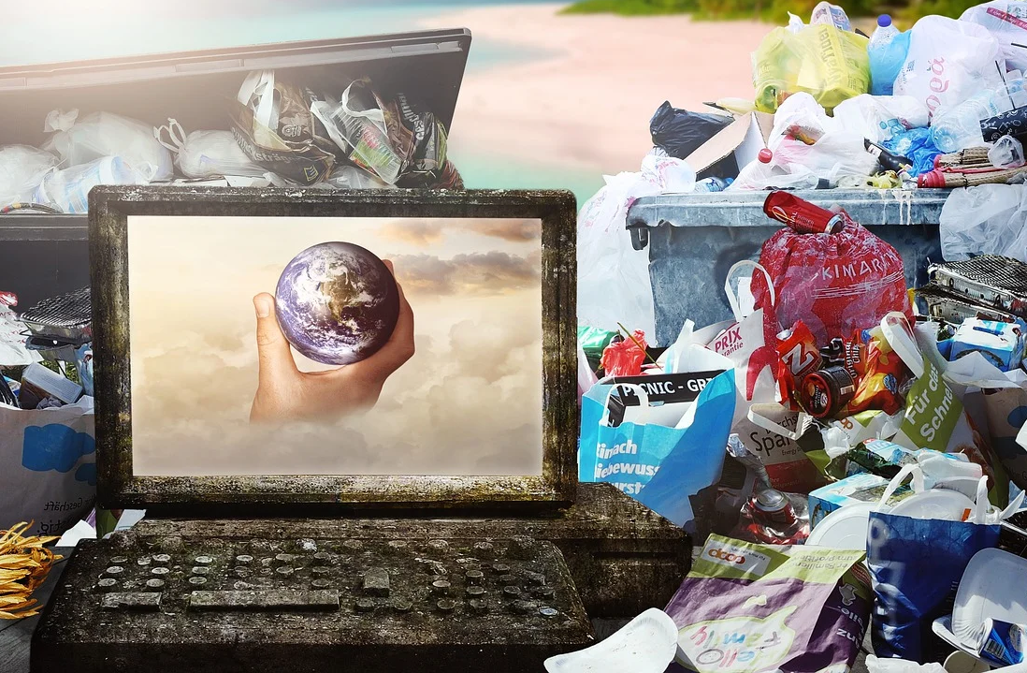
Bildimpuls: Teil 1; A1
Quelle: https://pixabay.com/de/photos/m%c3%bcll-paradies-sonne-flugzeug-4277613/

Slide 5
Wie steht deine Rolle dazu?
Tische bitte zurückschieben und eine Reihe in der Mitte der Klasse bilden!

Slide 6
Wie steht deine Rolle dazu?
Stimmt deine Rolle dem Statement zu? → ein Schritt nach vorne
Stimmt deine Rolle dem Statement nicht zu? → ein Schritt nach hinten
stimme nicht zu
stimme zu

Slide 7
Wie steht deine Rolle dazu?
Stimmt deine Rolle dem Statement zu? → ein Schritt nach vorne
Stimmt deine Rolle dem Statement nicht zu? → ein Schritt nach hinten
stimme nicht zu
stimme zu

Slide 8
Wie steht deine Rolle dazu?
Dasselbe passiert bei der nächsten Aussage.

Slide 9
Wie steht deine Rolle dazu?
Dasselbe passiert bei der nächsten Aussage.

Slide 10
Wie steht deine Rolle dazu?
… bis am Ende alle auf unterschiedlichen Positionen im Raum stehen.

Slide 11
Alles klar? Dann kann es losgehen!

Slide 12
Wie steht deine Rolle dazu?
1. Ich denke, dass man Einwegsackerl im Alltag leicht vermeiden kann.

Slide 13
Wie steht deine Rolle dazu?
2. Ich versuche bewusst, Einwegsackerl beim Einkaufen zu vermeiden.

Slide 14
Wie steht deine Rolle dazu?
3. Ich kenne gute Alternativen zum Plastik- oder Papiersackerl.

Slide 15
Wie steht deine Rolle dazu?
4. Mich stört es nicht, wenn ich vor dem Einkaufen daran denken muss, dass ich eine Stofftasche oder einen Korb mitnehmen muss.

Slide 16
Wie steht deine Rolle dazu?
5. Ich finde es nicht unhygienisch, Obst und Gemüse unverpackt zu kaufen.

Slide 17
Wie steht deine Rolle dazu?
6. Ich denke, dass eine strengere Einschränkung von Einwegsackerln nötig ist.

Slide 18
Wie steht deine Rolle dazu?
7. Klimaschutz ist für mich persönlich wichtig.

Slide 19
Wie steht deine Rolle dazu?
8. Ich glaube, dass ein Verbot von Einwegsackerl einen großen Einfluss auf die weltweiten CO2-Emissionen hätte.

Slide 20
Wie steht deine Rolle dazu?
9. Ich glaube, dass sich die meisten Menschen schnell an das Einkaufen ohne Einwegsackerl gewöhnen könnten.

Slide 21
Wo stehen deine Rolle und die anderen Rollen jetzt?

